Slide 1

2017/2018 tanév

Slide 2
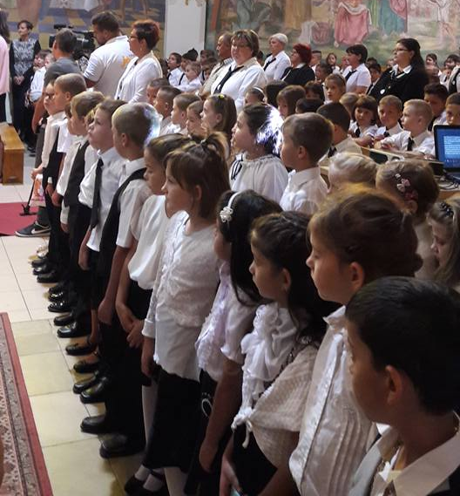
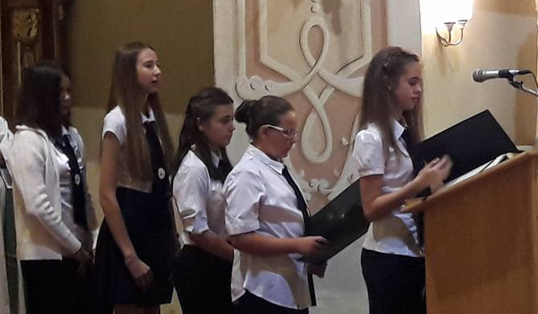
Tanévnyitó szentmise

Slide 3

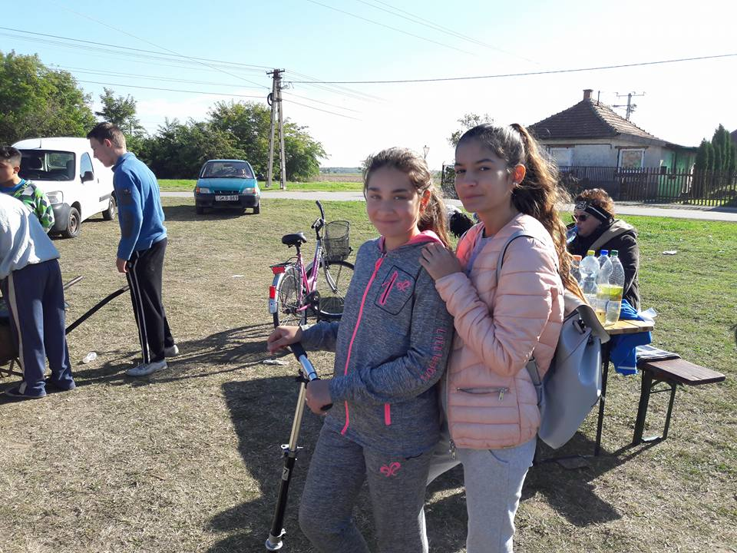
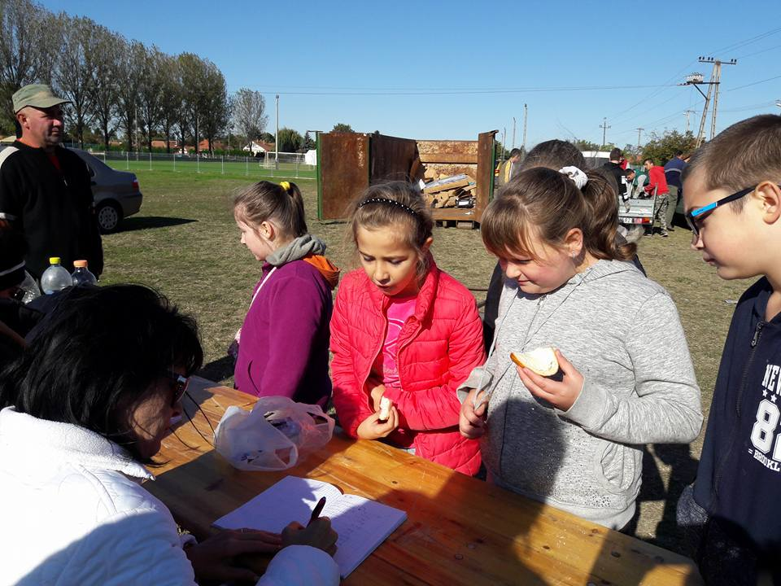
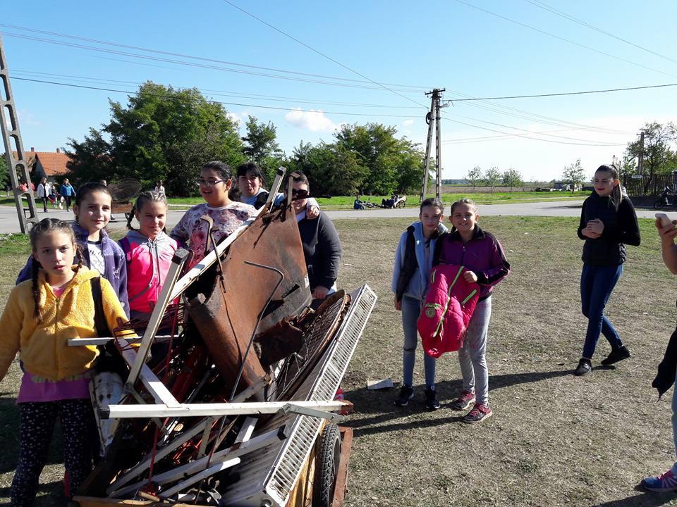
Őszi hulladékgyűjtés

Slide 4
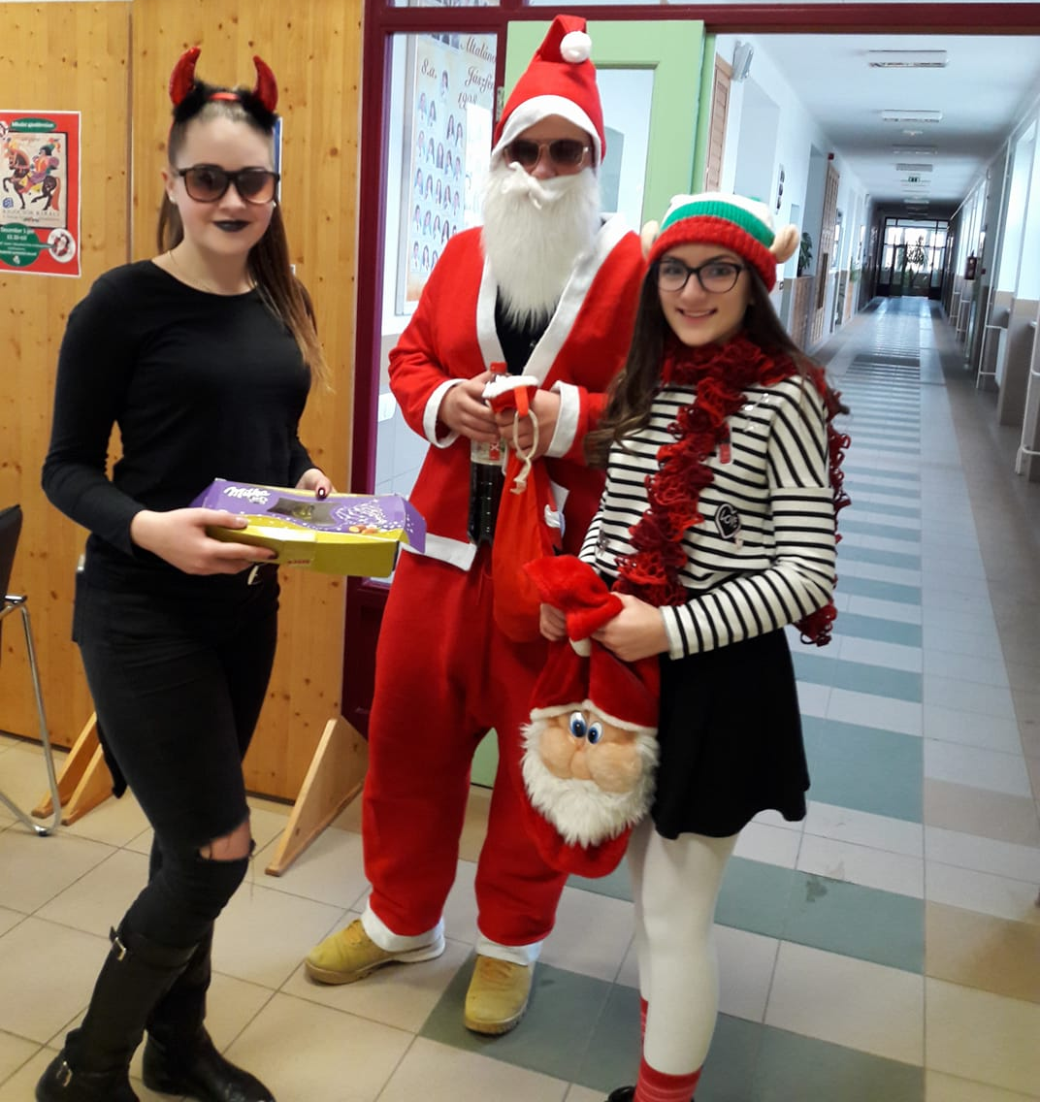
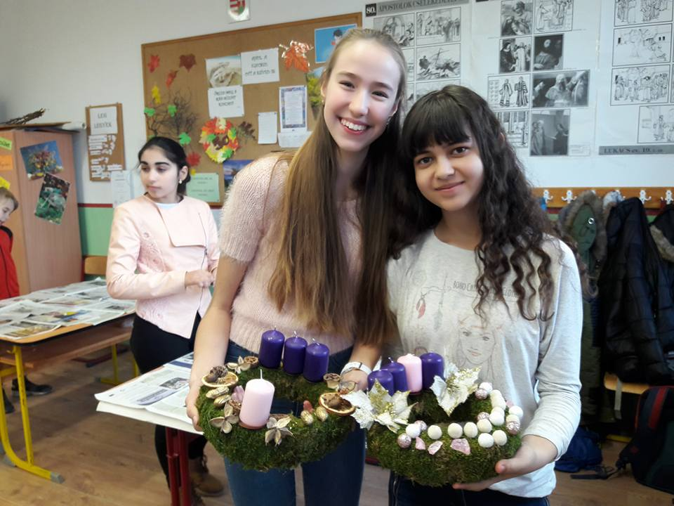
A Mikulás és segítői
Ádventi koszorúkötés

Slide 5
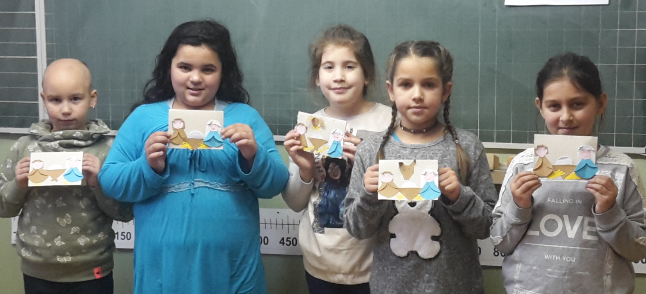
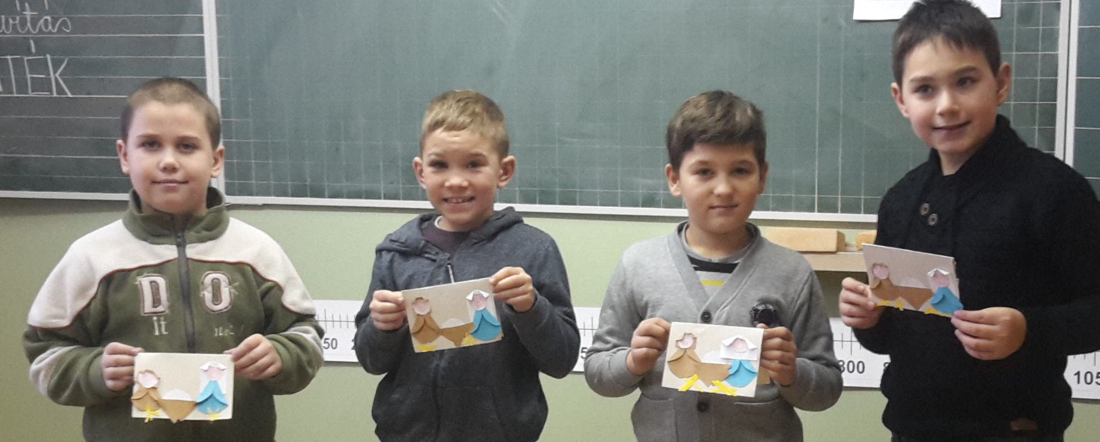
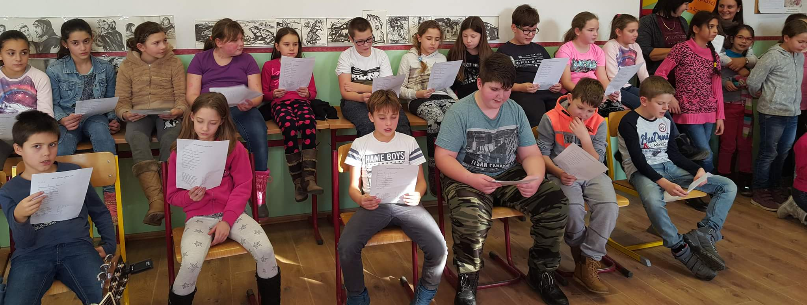
Karácsonyi lelki nap

Slide 6
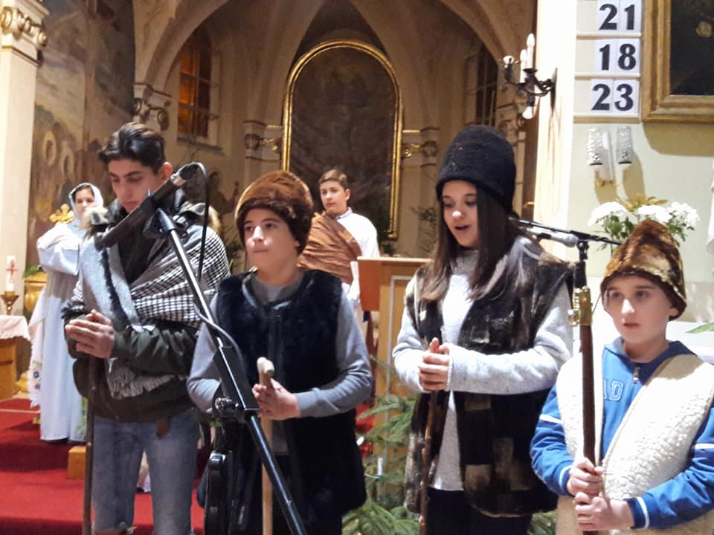
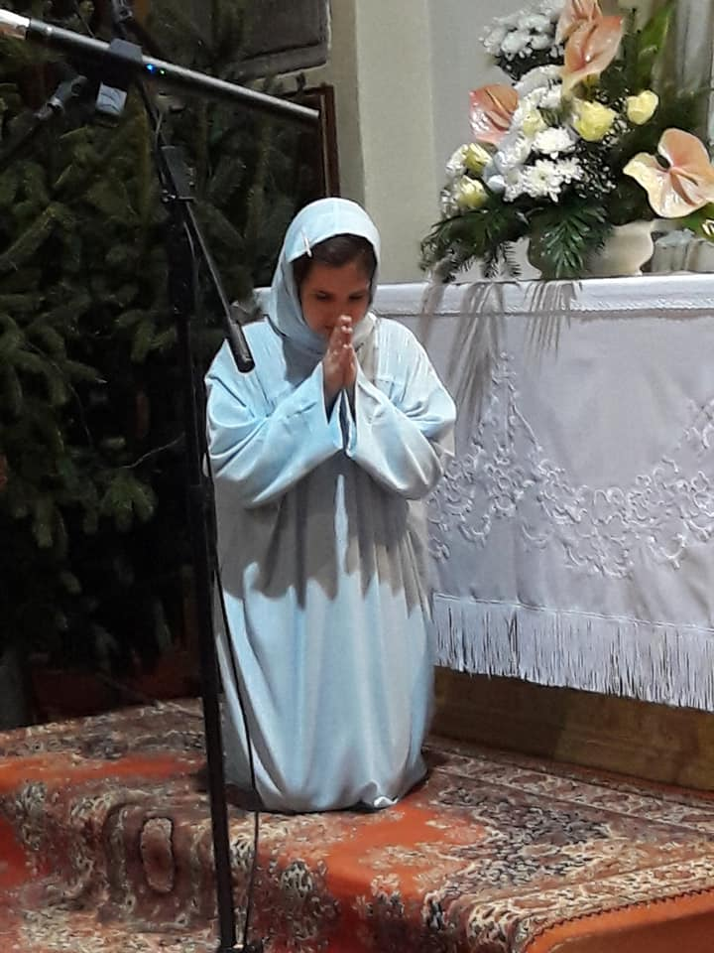
6. osztályos tanulók pásztorjátéka

Slide 7
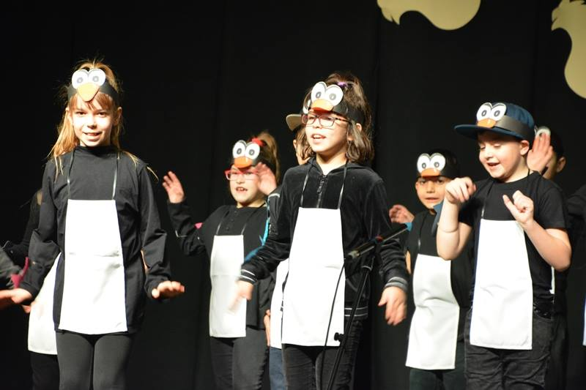
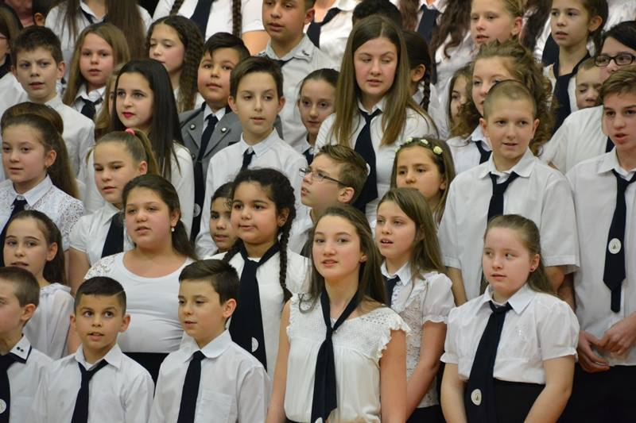
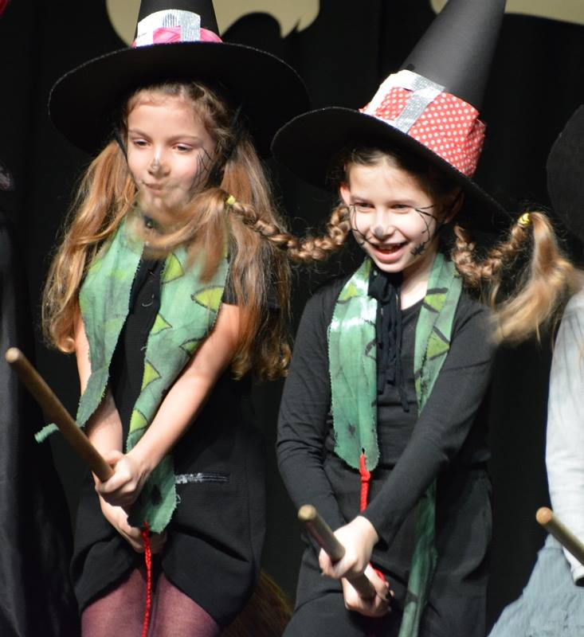
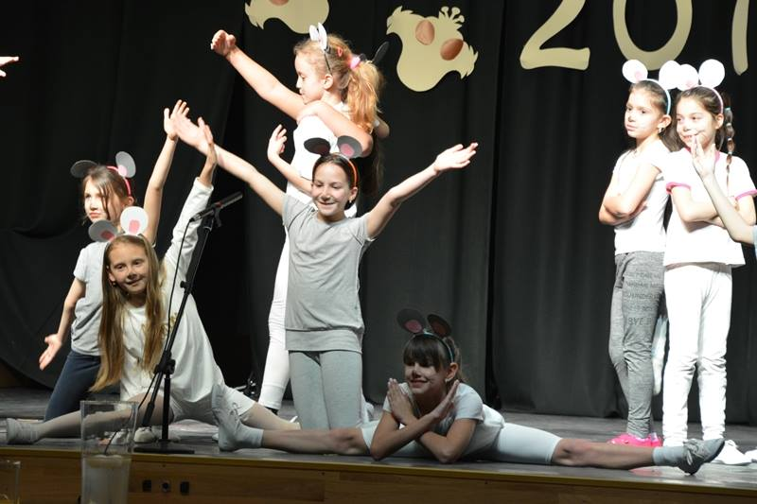
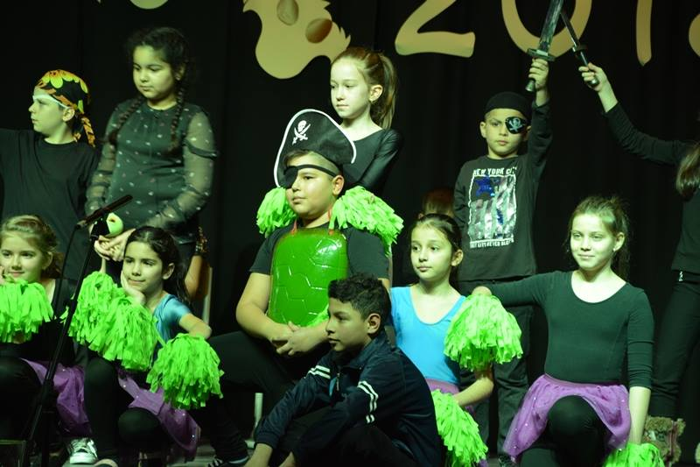
III. Liliombál

Slide 8
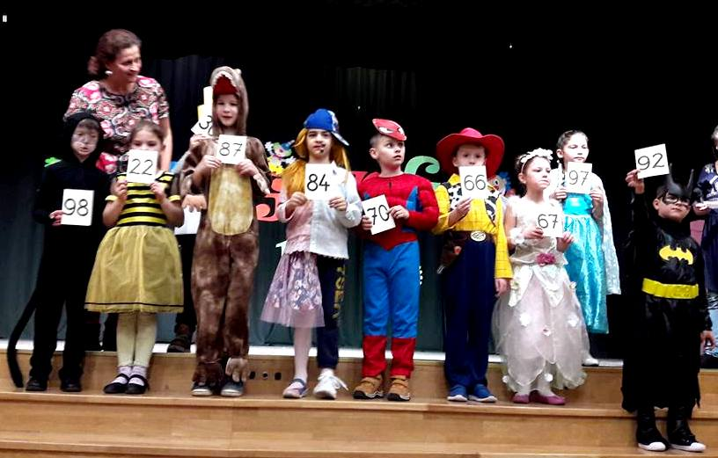
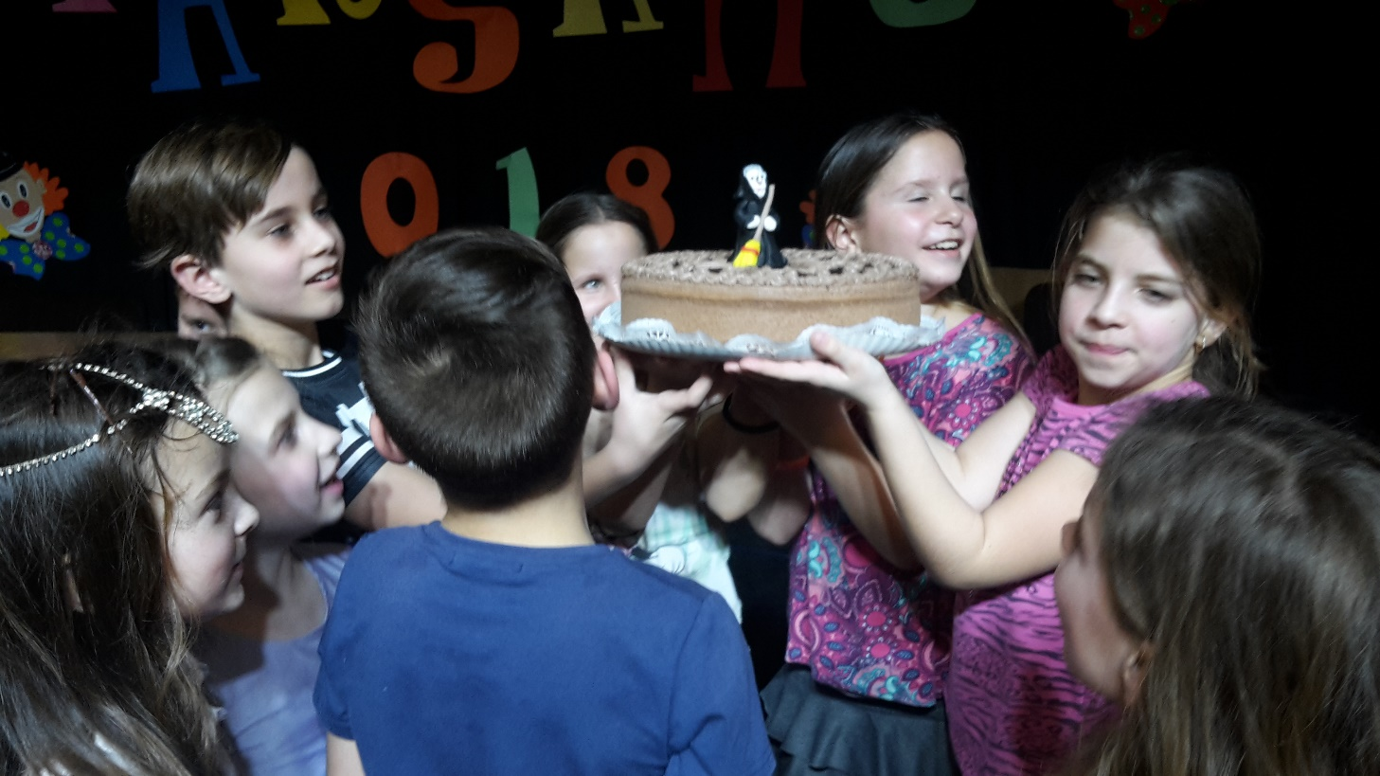
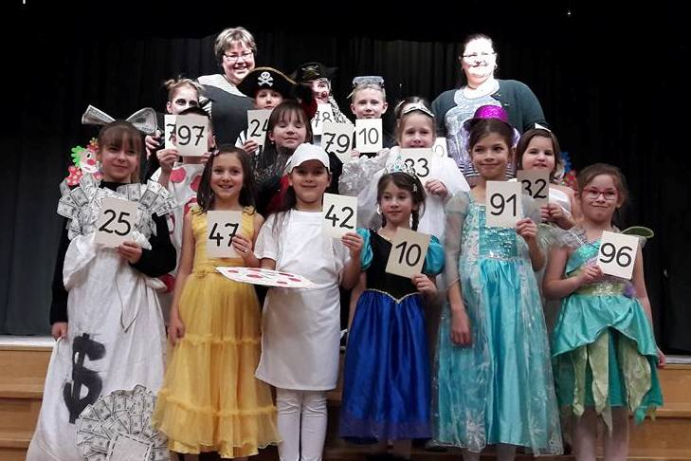
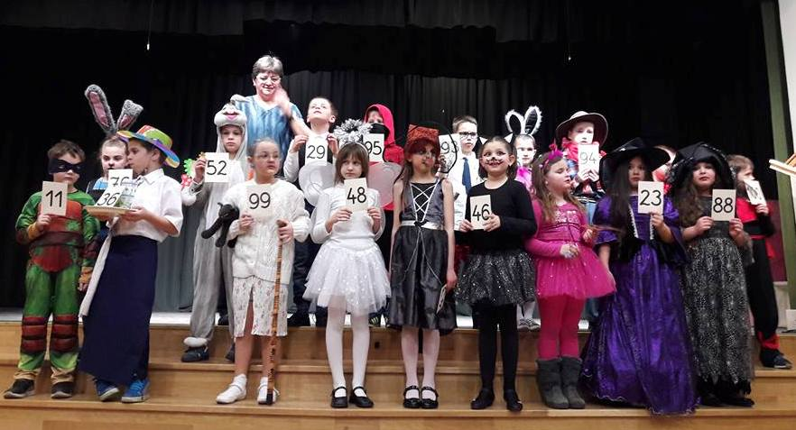
Farsang

Slide 9

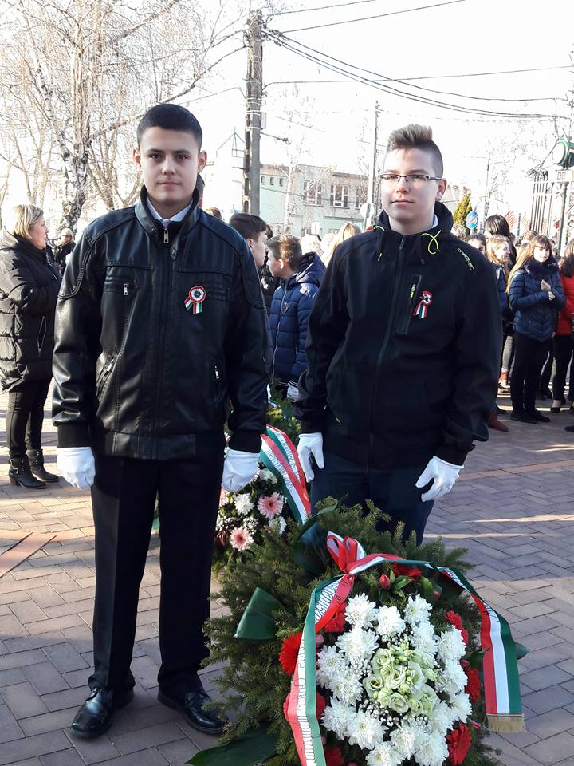
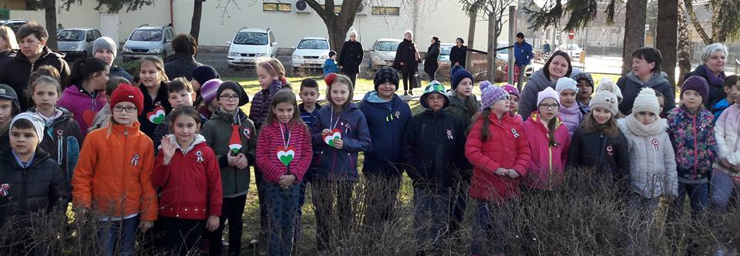
Március 15.

Slide 10
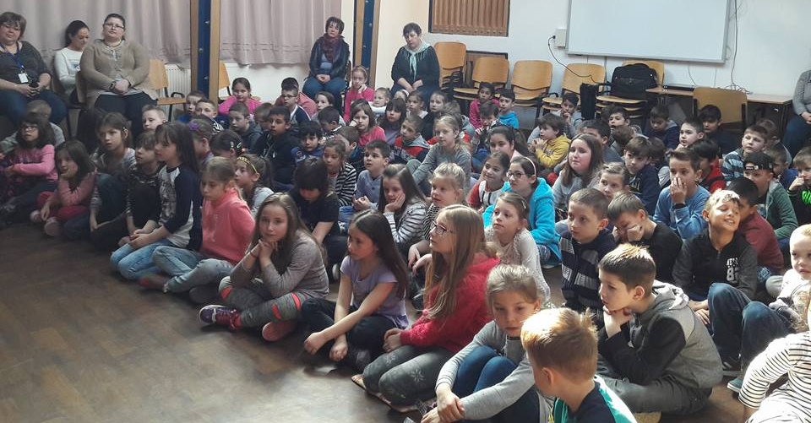
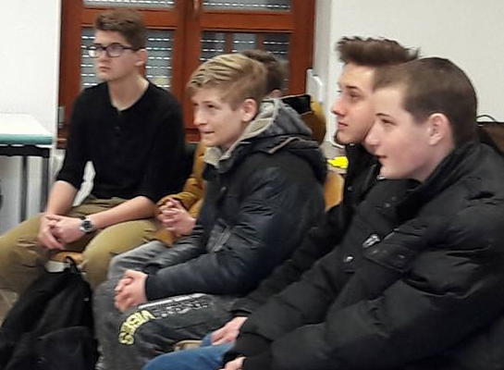
Húsvéti lelki nap

Slide 11
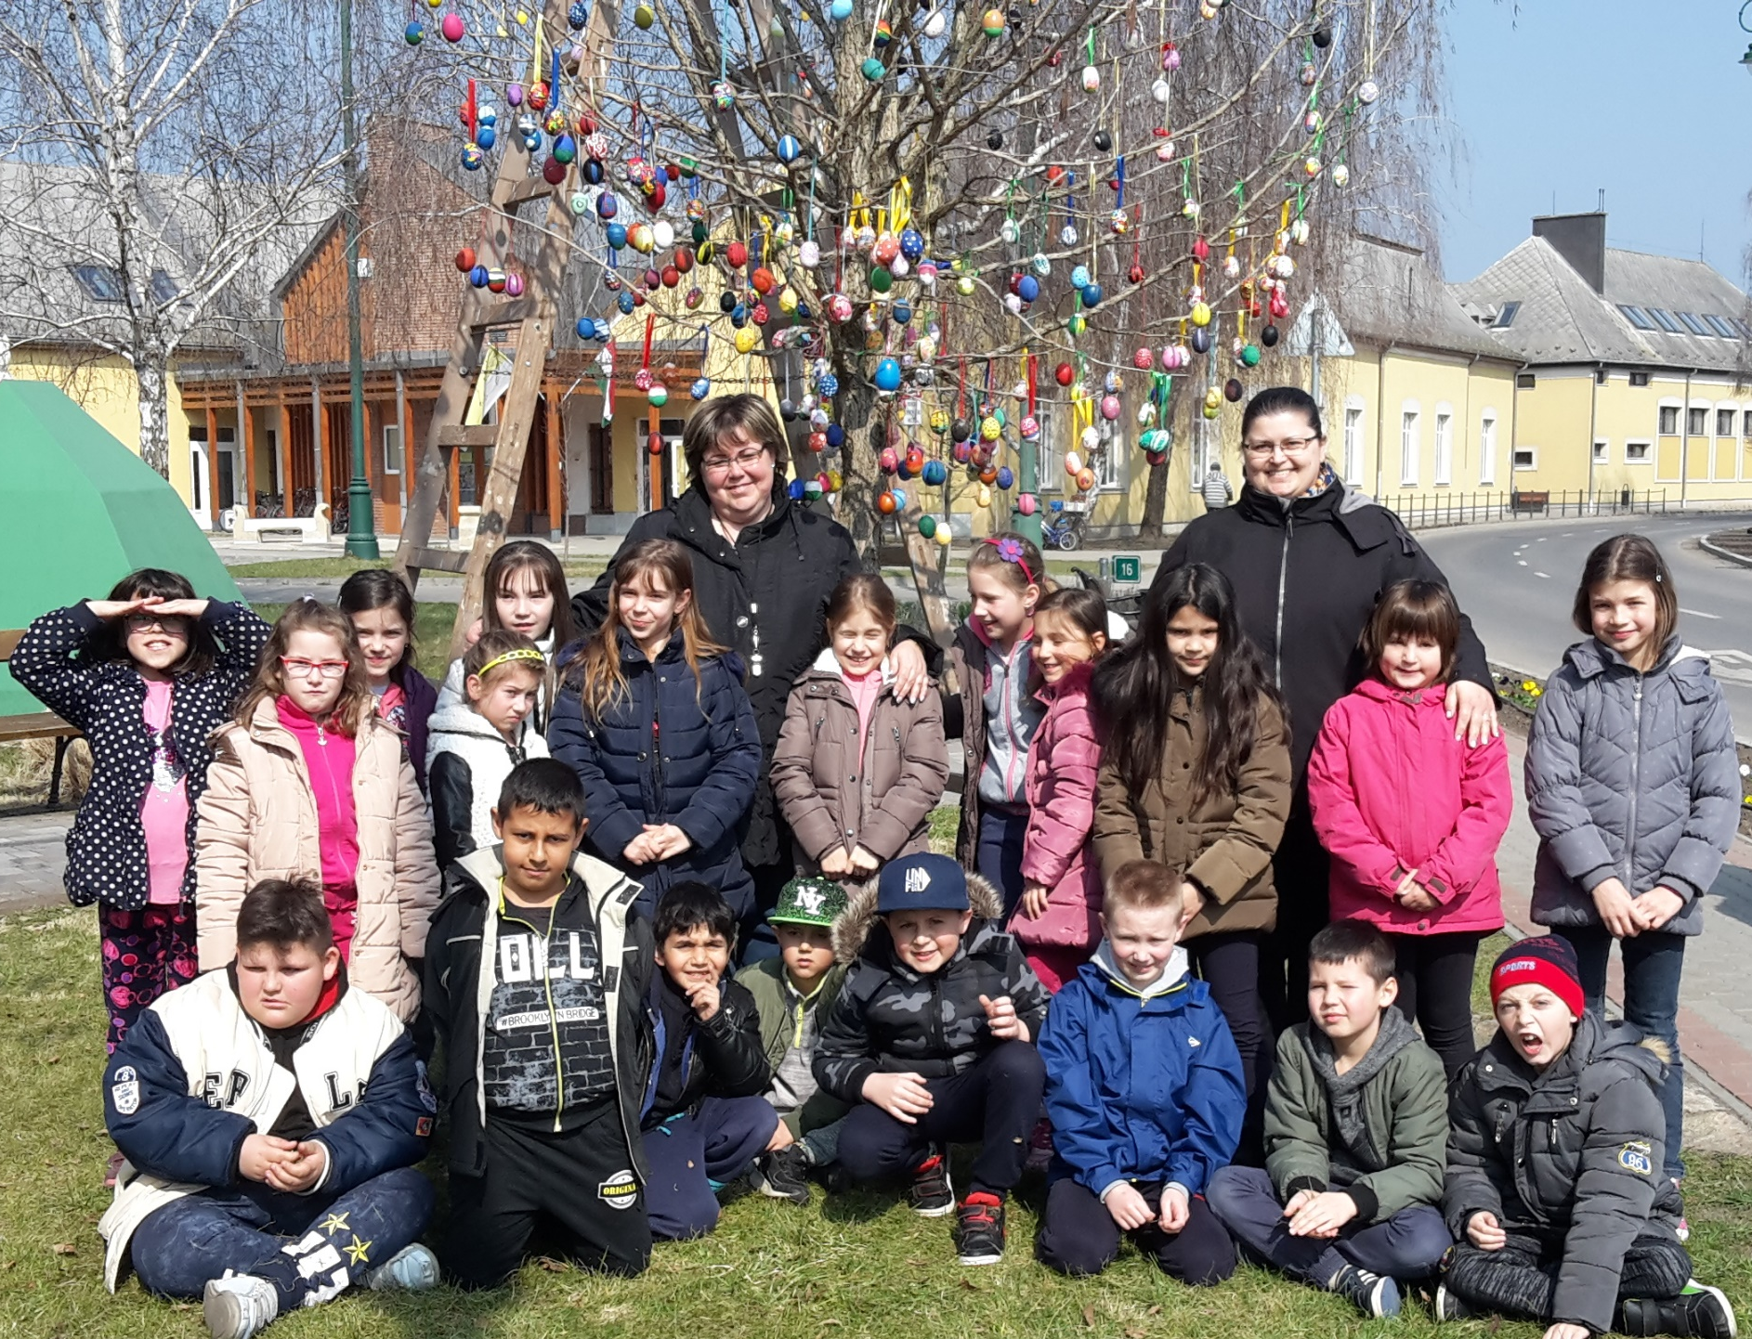
Húsvéti lelkinap

Slide 12
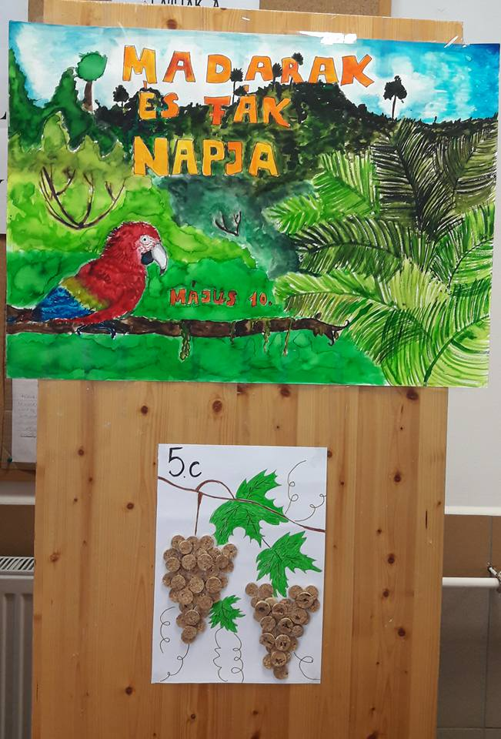
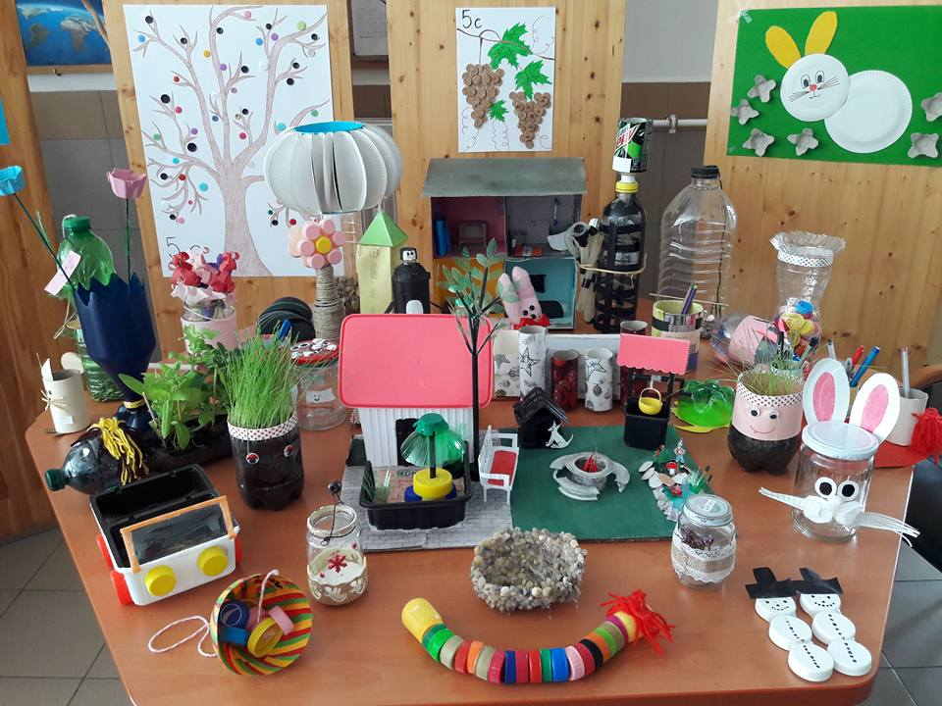
Fenntarthatósági témahét

Slide 13
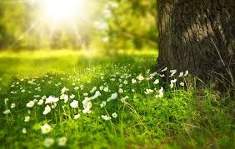
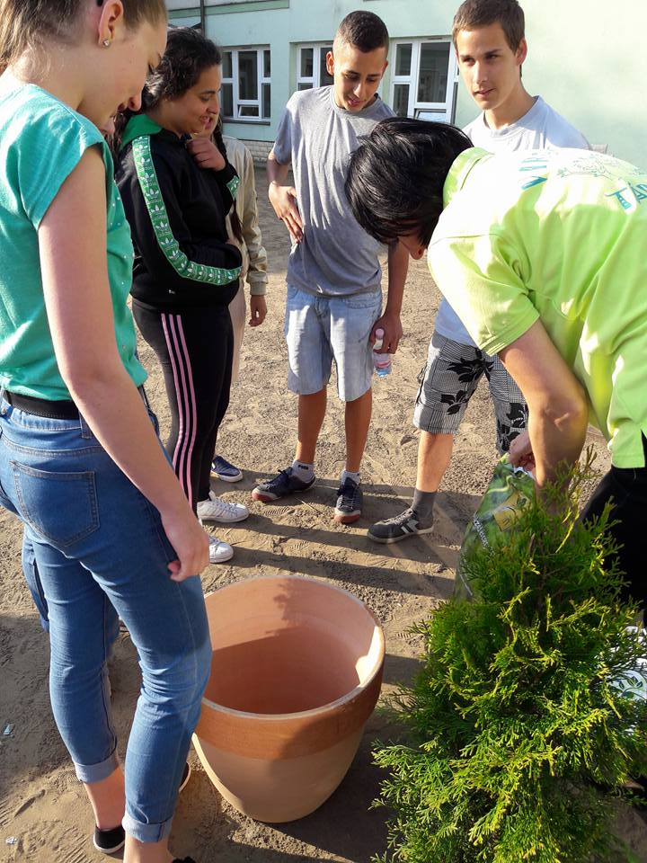
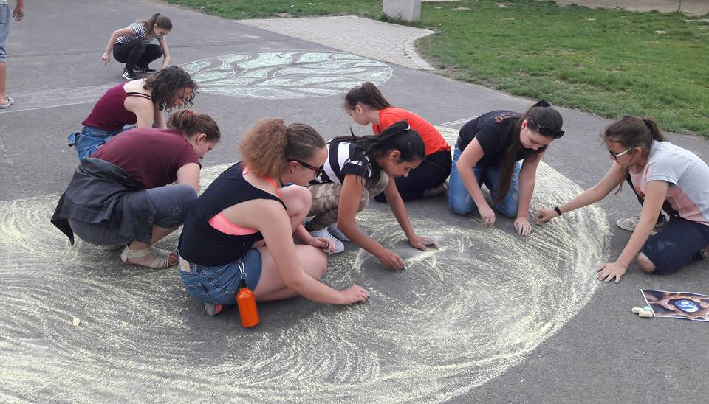
Föld napja

Slide 14

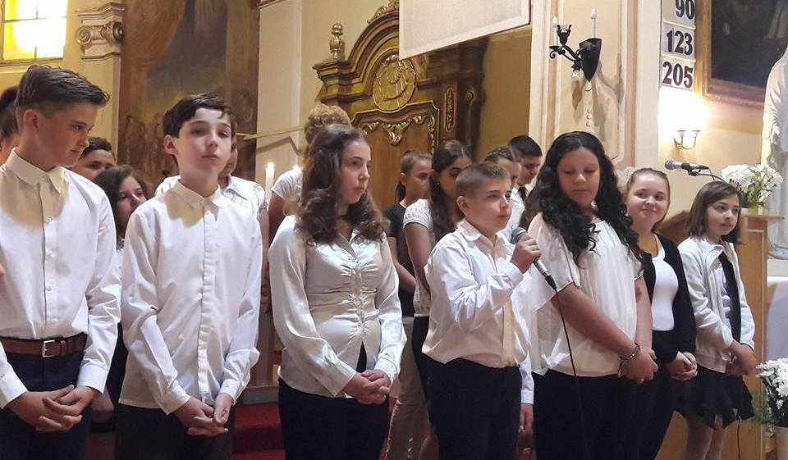
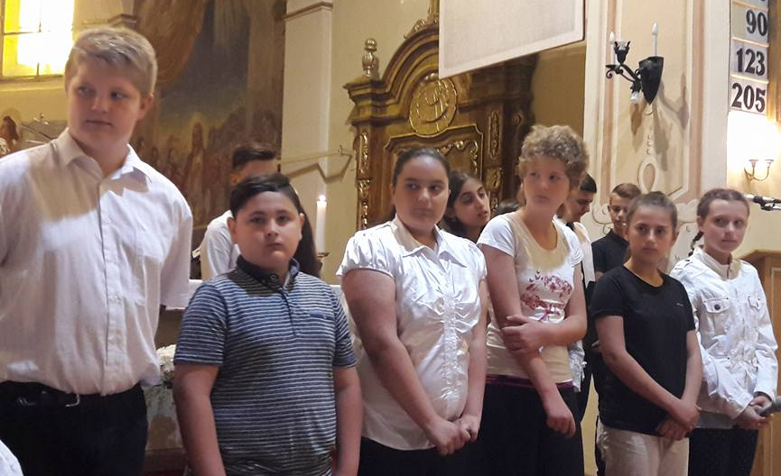
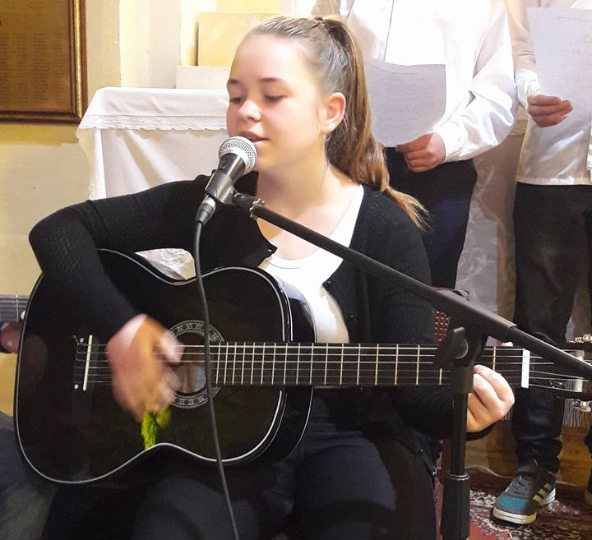
Anyák napja

Slide 15
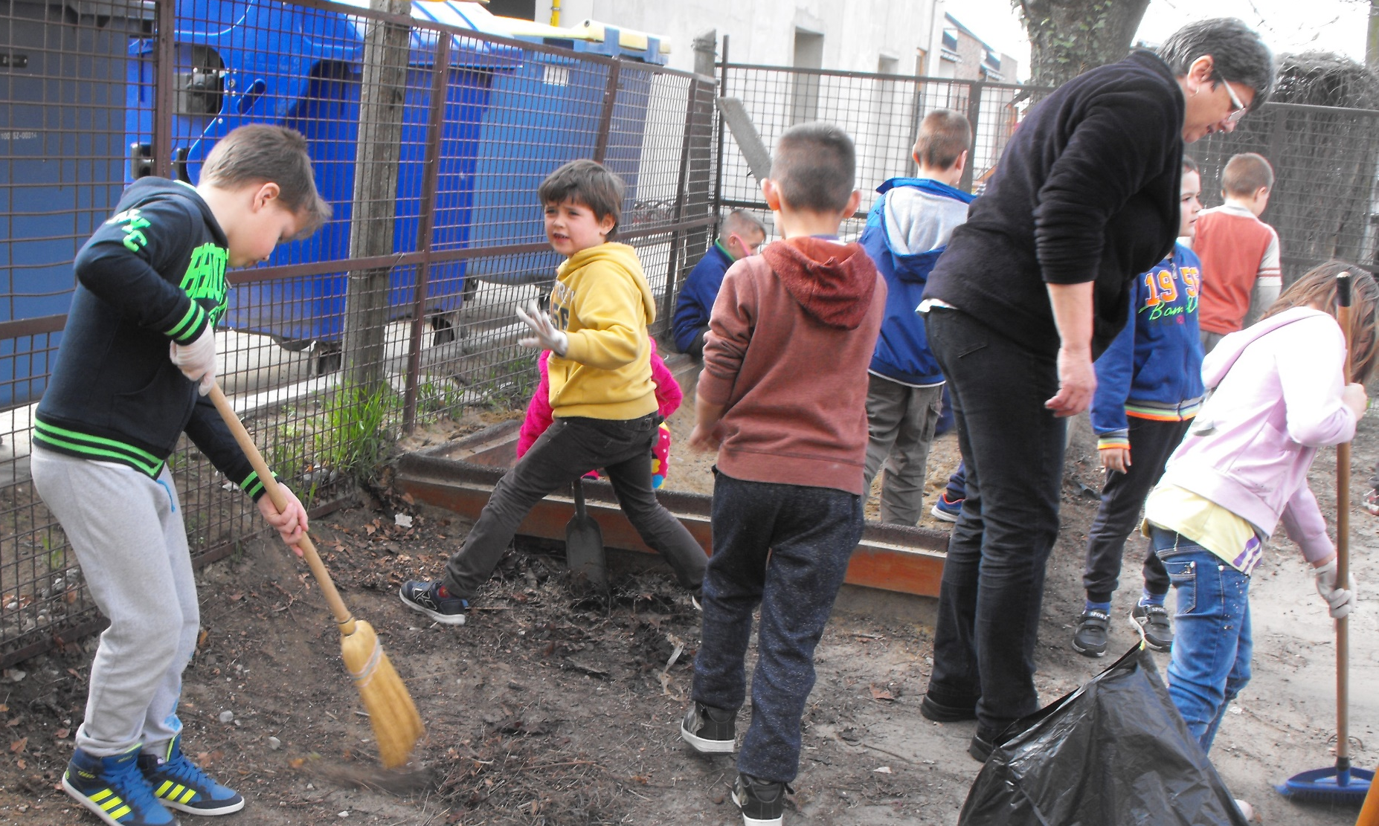
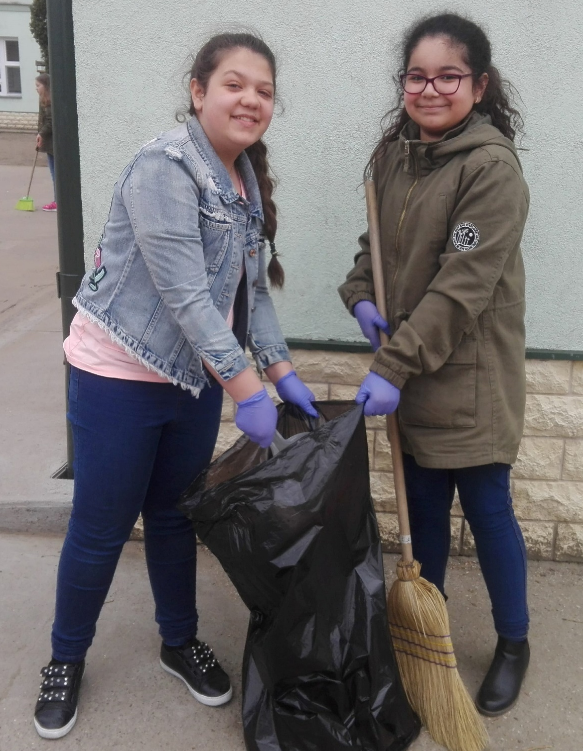
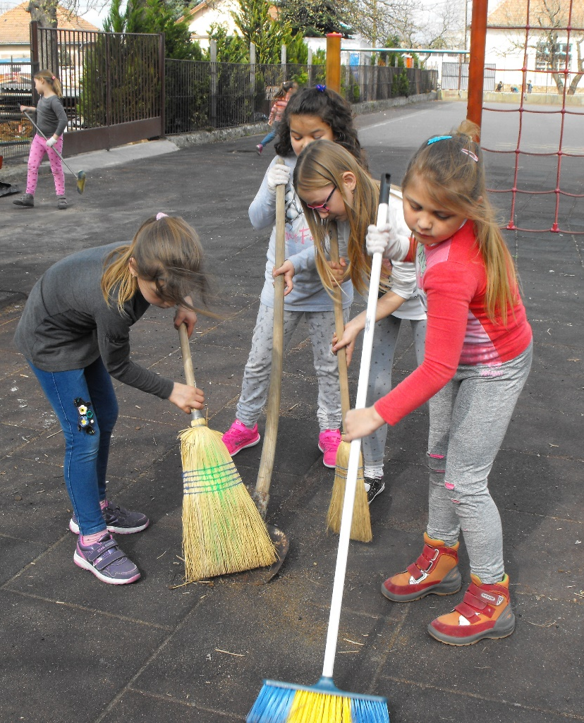
Teremtésvédelmi nap - alsó tagozat

Slide 16
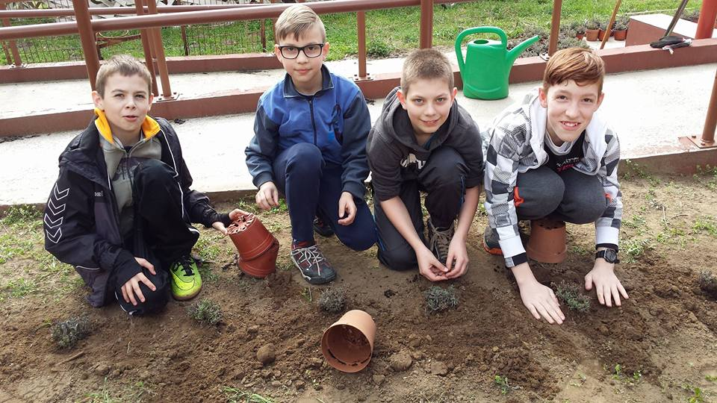
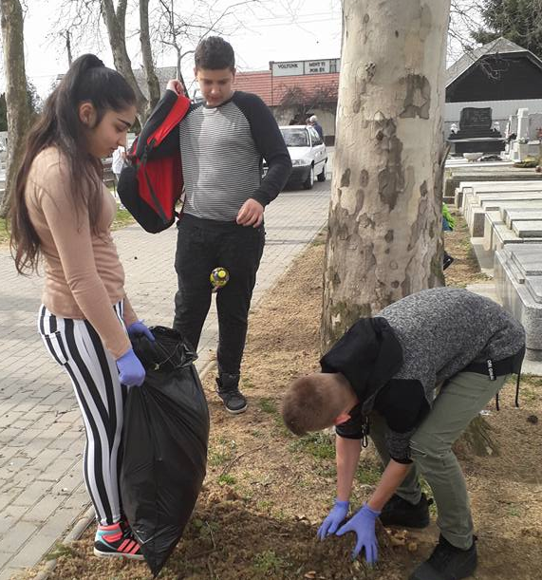
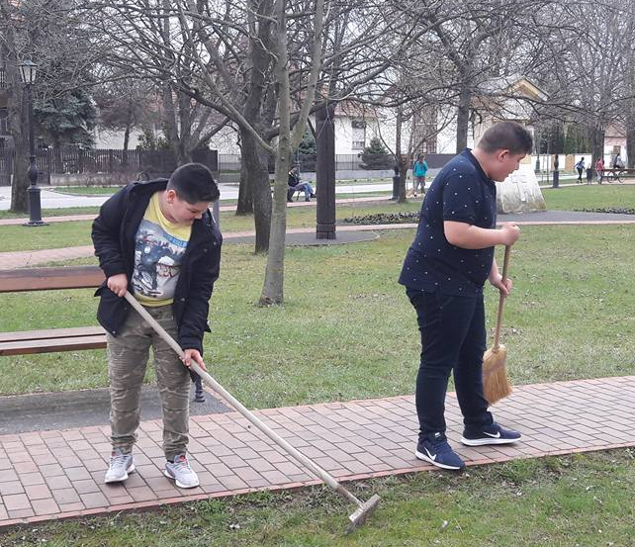
Teremtésvédelmi nap - felső tagozat

Slide 17
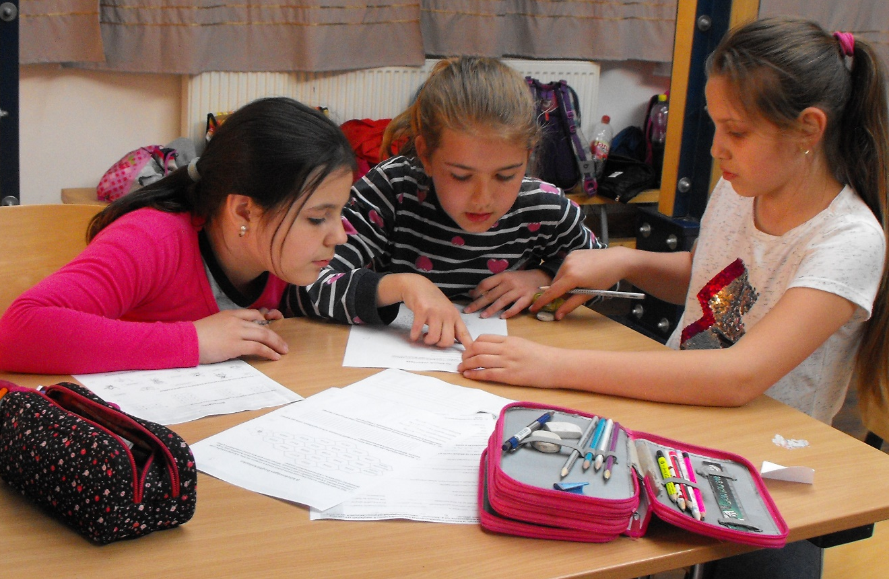
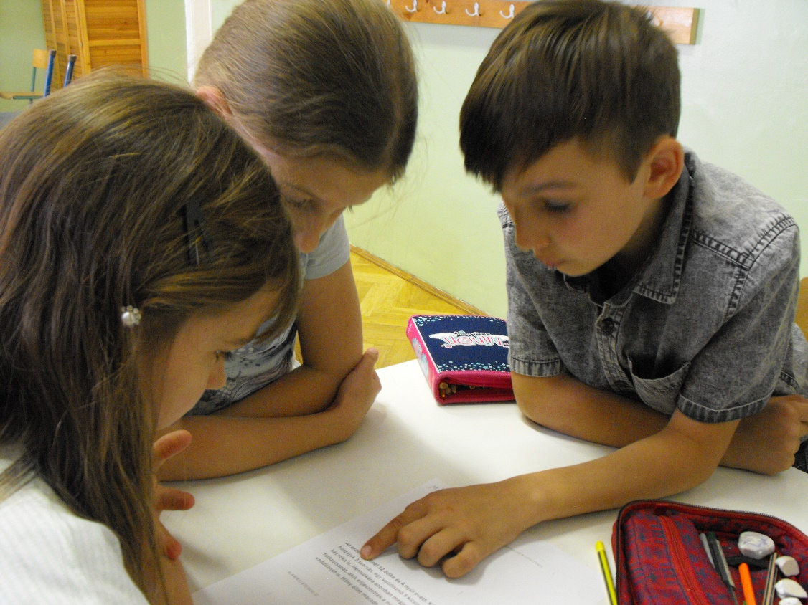
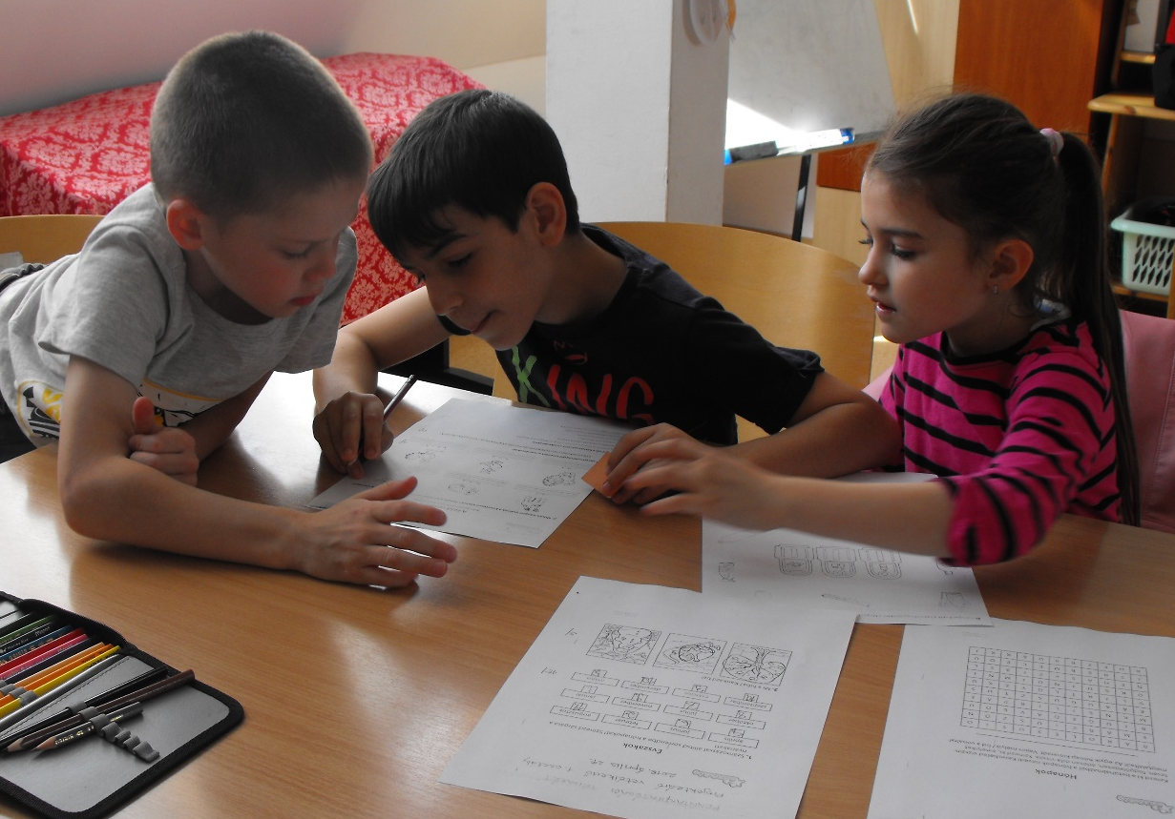
Fenntarthatósági témahét, komplex tanulmányi verseny

Slide 18
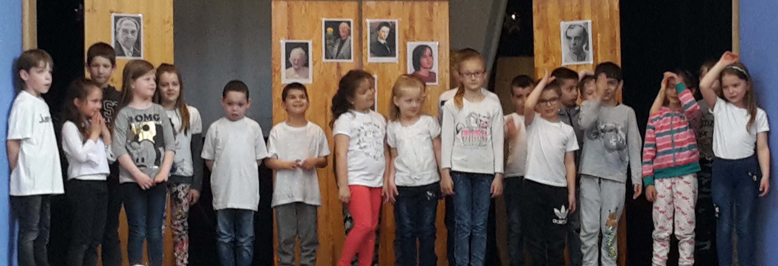
Költészet napja Kicsik és …

Slide 19
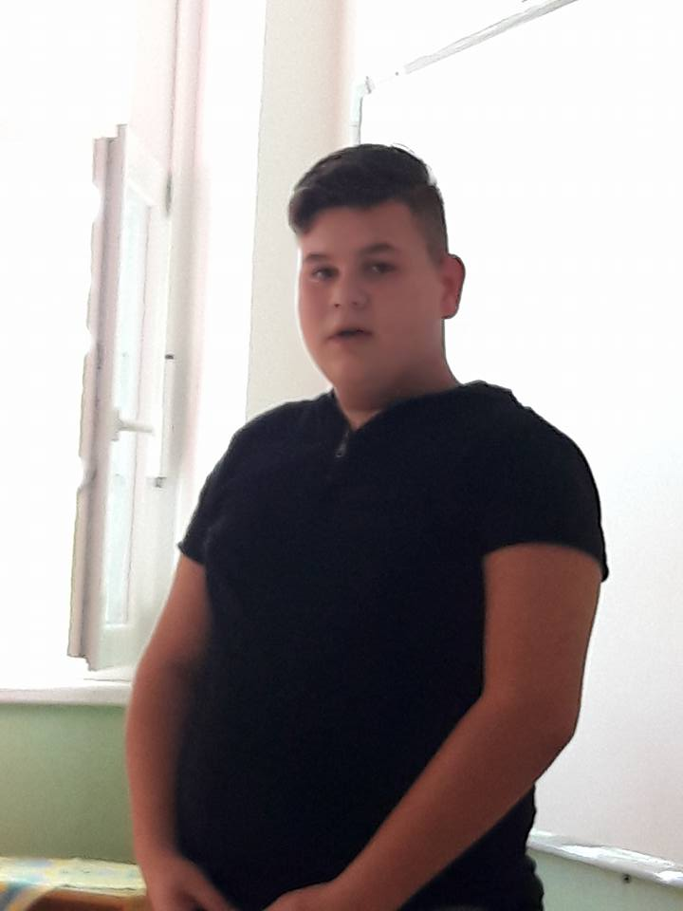
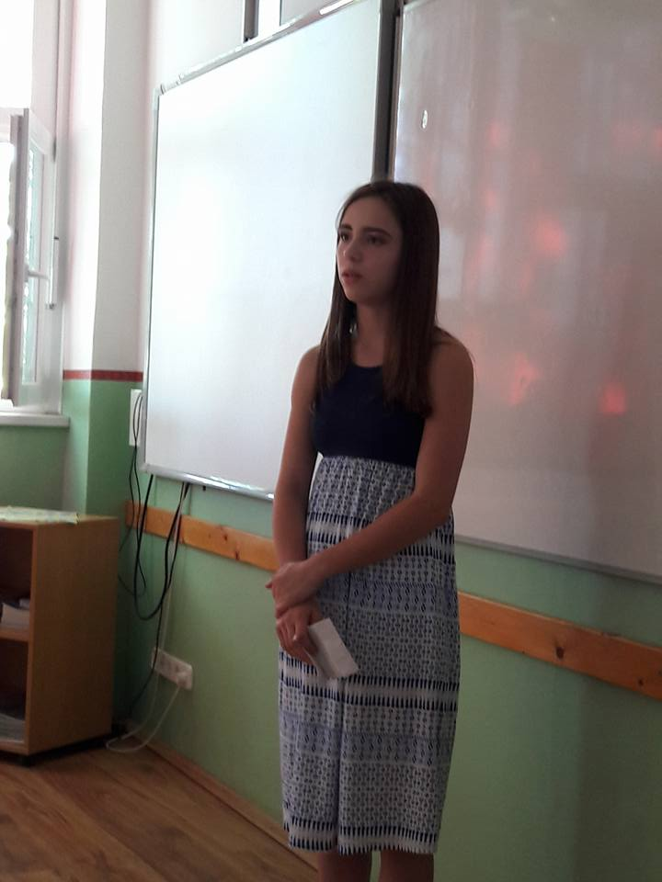
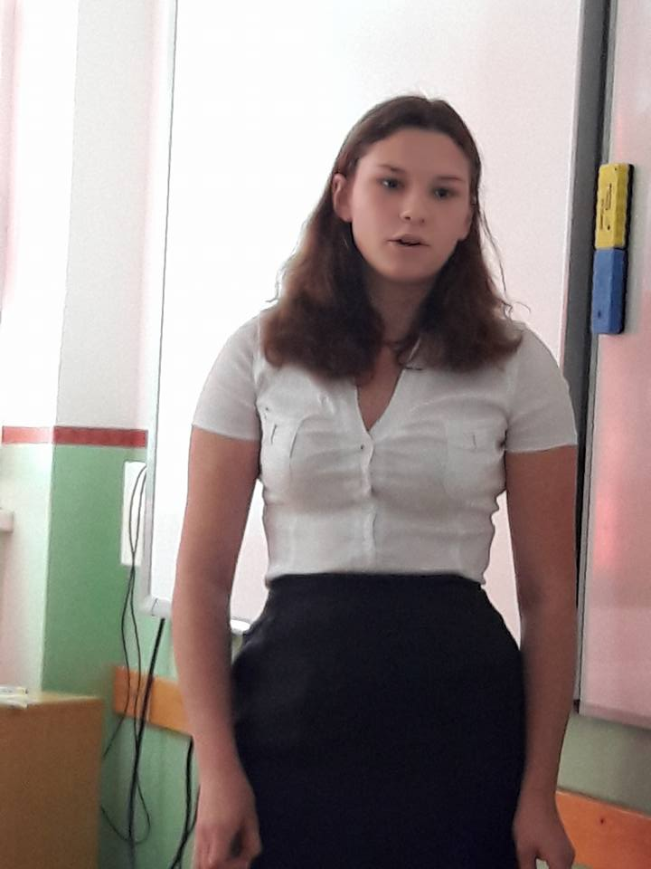
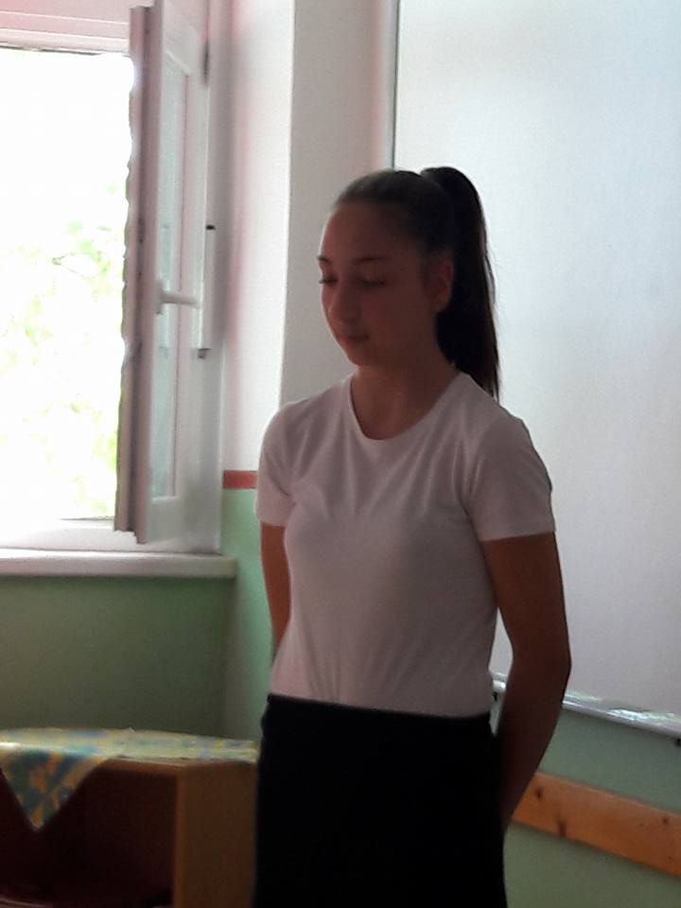
… nagyok

Slide 20
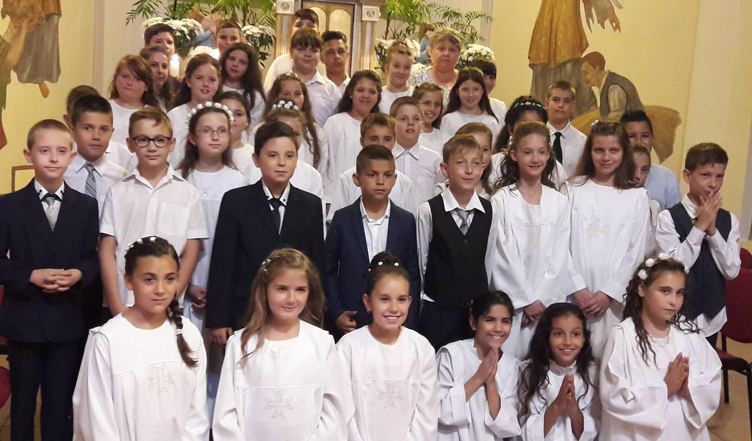
Elsőáldozás Lelketek tisztaságát őrizzétek örökké!

Slide 21
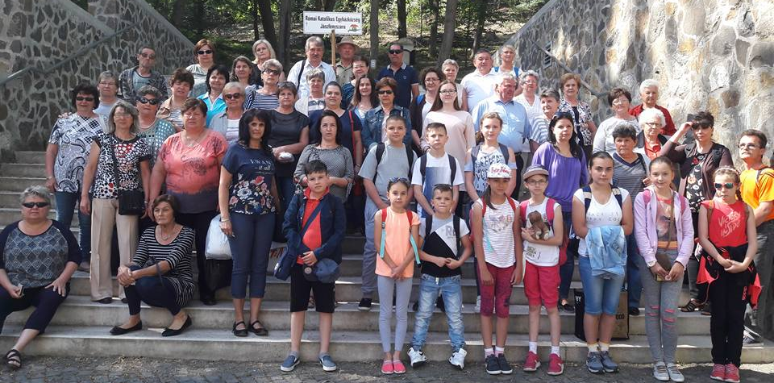

Szentkúti zarándoklat

Slide 22



Pünkösdi egyházközösségi délután

Slide 23

Mátraszentimre

Slide 24






IV. Béla-nap Vidámság-Jókedv-Szórakozás

Slide 25


Érseki kitüntetés Szerémi Fanni 8.c
Főegyházmegyei tanévzáró

Slide 26








Jó tanulók fogadása

Slide 27


Fairplay-díjas Bodnár Viktória 8.c
Új diákpolgármester Kotán Eszter 7.b

Slide 28



Szerenád

Slide 29

V – Vigyázz magadra a nyáron!
A – Alud ki magad!
K – Kerüld a rosszat!
Á – Állj készen a jóra!
C – Célod mindenek előtt Isten szeretetének továbbadása legyen, bárhol töltöd a nyarat!
I – Imádkozz minden nap!
Ó – Óriási dolog, ha elmész szentmisére!
Szolgáljon a szünidő testi-lelki épülésedre!

Slide 30


